Slide 1
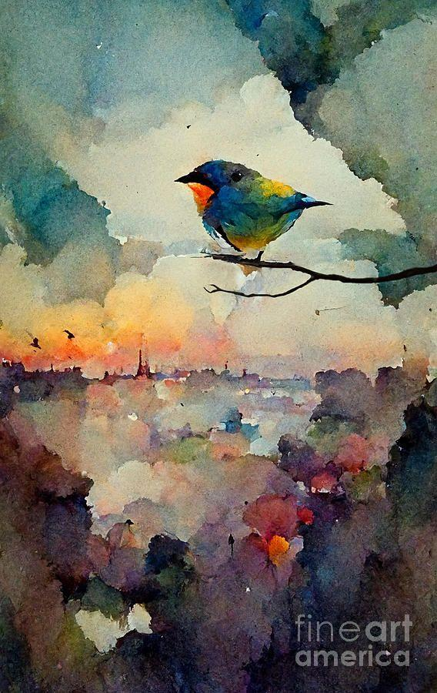
Teoría de la Mediación
Profesora María Nora González Jaraquemada
Mayo 2023

Slide 2
Mediación….
Teoría, ….. Arte….. Técnica…, o Práctica?

Slide 3
Concepto general…
“ Proceso de negociación asistida y facilitada por la intervenciónde un tercero neutral ( multiparcial), llamado Mediador “
Concepto general…

Slide 4
Mediación, Concepto doctrinal
“ Proceso en virtud del cual un tercero, el mediador, ayuda a los participantes en una situación conflictiva a su solución, que se expresa en un acuerdo consistente, mutuamente aceptable para las partes, y estructurado de manera que permita, de ser necesario, la continuidad de las relaciones entre las personas”.
( John M. Haynes)

Slide 5
Ley Nº 19.966, art. 43, inciso 3º
“ La mediación es un procedimiento no adversarial y tiene por objetivo propender a que, mediante la comunicación directa entre las partes y con intervención de un mediador, ellas lleguen a una solución extrajudicial de la controversia”

Slide 6
Concepto legal de mediación ( 2)
“ Se entiende por mediación aquel sistema de solución de conflictos en que un tercero imparcial, sin poder decisorio, llamado mediador, ayuda a las partes a buscar por sì mismas una solución al conflcto y sus efectos”
Artículo 103 de la Ley de Tribunales de Familia Nº 19.968

Slide 7
Características de la Mediación
Método no adversarial
Voluntario
Autónomo
Participativo
Flexible - Informal, pero con estructura
Reserva - confidencial (externa e internamente)
Requiere equilibrio de poder entre las partes
Centra la mirada en el futuro de las partes
Evita el deterioro de la relación entre las partes

Slide 8
Principios de la mediación en salud
Igualdad negocial
Buena fe
Colaboración
Celeridad
Voluntariedad
Confidencialidad
Imparcialidad
Secreto
Probidad

Slide 9
Algunas tácticas del mediador
REFLEXIVAS
SUSTANTIVAS
CONTEXTUALES
Orientación del mediador hacia la disputa y a crear bases de su actividad: crea clima y buena imagen; lenguaje al alcance de las partes, ubicación espacial; mantener discusión focalizada en la controversia, dar espacio para expresar emociones, etc.
Referidas a cuestiones de fondo de la disputa: tratar de modificar expectativas; sacar a las partes de las posiciones; permitir que las partes no vean afectada su imagen, a pesar de estar haciendo concesiones.
Facilitación del proceso de resolución de la disputa, crear clima, alivianar tensiones, contener emociones, mostrar atención, etc.

Slide 10
Casos en que se recomienda la mediación
cuando las partes tienen una relación que debe perdurar
cuando las partes desean mantener el control de la solución del conflicto
cuando comparten algún grado de responsabilidad en el estado del conflicto
cuando la disputa judicial no es conveniente
Cuando no desean esta clase de solución o no es conveniente
cuando se desea anonimato, privacidad o confidencialidad
cuando no existe desequilibrio de poder
cuestiones técnicas o muy complejas
cuando se desea minimizar costos
cuando se desea solución rápida

Slide 11
cuando NO se recomienda la mediación
en materias prohibidas por ley o indisponibles
cuando el conflicto involucra delito, violencia, o maltrato infantil, salvo excepciones LTF
cuando alguna de las partes quiere probar la verdad de los hechos
cuando el conflicto se origina en principios o valores
cuando se desea sentar un precedente judicial
caso de incapacidad o ausencia de alguna de las partes
cuando no existe voluntad de un acuerdo
cuando existe un desbalance de poder notorio entre las partes
cuando el tiempo o condiciones del procedimiento judicial favorecerá demasiado a una de las partes

Slide 12
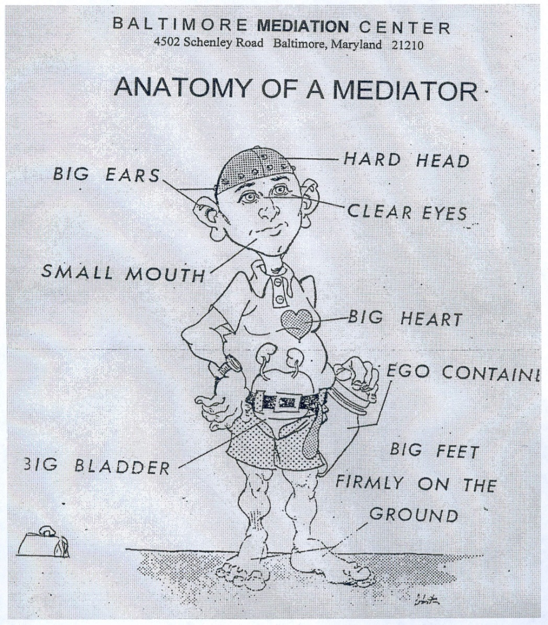
Perfil del mediador / Competencias congnitivas- formación profesional
Dominio de un modelo de negociación- colaborativa
Formación en mediación, modelos y herramientas
Dominio de técnicas de comunicación
Conocimientos científico- técnicos en el área en que se desarrolla el conflicto
Conocimiento del derecho y marco regulatorio aplicable
Reunir condiciones de habilitación: título profesional, formación en mediación, etc.

Slide 13
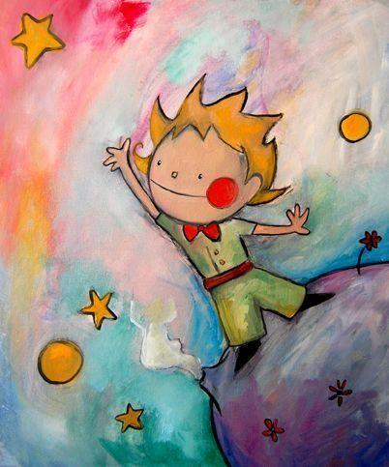
Perfil del mediador / Cualidades /Actitudes
Neutralidad / proceso
Imparcialidad- multiparcialidad/ partes
Flexibilidad
Empatía
Sensibilidad
Respeto
Capacidad de liderazgo
Capacidad de escucha activa
Facilidad de comunicación
Credibilidad
Rectitud/ Probidad/ Etica

Slide 14
Rol del mediador
Conduce y controla el proceso
Asiste a las partes en la negociación
Facilita la circulación de la información
Informa: sobre el proceso, el rol, reglas de comportamiento y funcionamiento
Mantiene igualdad negocial/ nivela asimetrías
Identifica necesidad de asesoramiento
Apoya el proceso creativo de generación de opciones
Apoya la identificación de criterios externos- objetivos
Vela por legalidad de los acuerdos

Slide 15
Tareas del Mediador
Generar contacto con las partes
Recolectar información
Organizar la mediación
Facilitar y dirigir el diálogo entre las partes
Crear clima
Abrir canales de comunicación
“Traducir” y transmitir la información
Indagar intereses
Apoyar proceso de creación de opciones
Apoyar uso de criterios de realidad de las partes y someterlos a prueba

Slide 16
El discurso del mediador /objetivos
INFORMAR
LEGITIMAR
MOTIVAR
COLONIZAR A LAS PARTES Y ABOGADOS PARA EL PROCESO
EMPODERAR

Slide 17
EL DISCURSO DEL MEDIADOR: informar sobre…
El mediador y sus habilidades
Los principios del método: voluntariedad, autonomía, libertad, igualdad, mirada al futuro, carácter no adversarial, celeridad, poder de las partes para generar soluciones
Rol del mediador: tercero imparcial, neutral, conductor del proceso, facilitador de la comunicación entre las partes
Rol de las partes: protagonistas proceso, generadores de solución
Objetivos del proceso
Las normas de comportamiento: respeto mutuo, colaboración, escucha activa
Del procedimiento a seguir: Dinámica del proceso

Slide 18
Un buen discurso….
Breve
Lenguaje acorde al nivel instruccional y cultural de las partes
Legitimar al mediador: generar confianza en la experiencia y habilitación del mediador
Legitimar a las partes en su rol: generar confianza en el poder de las partes para solucionar sus diferencias
Legitimar la Mediación: generar confianza en el proceso de mediación
Informar
Motivación / Amenidad

Slide 19
BIBLIOGRAFÍA DE LA UNIDAD
Diez, Francisco, Tapia, Gachi. “Herramientas para Trabajar en Mediación”. Editorial Paidos. Año 1999.
.Folger, Joseph P., Jones, Tricia. “ Nuevas Direcciones en Mediación. Investigación y Perspectivas Comunicacionales”. Editorial Paidos. Año 1997.
.Gottheil, Julio y Griffin, Adriana. “ Mediación: una Transformación en la Cultura”. Editorial Pisos, año 1996. Especialmente, capítulo 7.
. Haynes. “ Fundamentos de la Mediación Familiar.
.Ortemberg, Osvaldo. “Mediación Familiar. Aspectos Jurídicos y Prácticos”. Editorial Biblos. Año 1996.
Película: Una buena mediación:
https://www.youtube.com/watch?v=ep-nqKR39V4

